Slide 1



Líder: Kauan Fernandes Bittencourt
kauan.bittencourt@senaisp.edu.br
Designer: Lucas Lopes
lucas.lopes65@senaisp.edu.br
Designer e Idealizador: Luis Gustavo Ferreira da Silva
luis.silva183@senaisp.edu.br
Você ligado em tudo o que acontece no mundo dos esportes

Slide 2
Introdução
Ideia de negócio
Marketing
Marca
Wireframe
LUIS GUSTAVO FERREIRA DA SILVA
luis.silva183@senaisp.edu.br

Slide 3
Introdução Ideia de negócio
Escolhemos um site informativo de esportes porque é um tema que está muito em alta ultimamente (sempre esteve), e também porque boa parte de nós, do KL Esportes, também gostamos de UFC, futebol, e esportes em geral.
LUIS GUSTAVO FERREIRA DA SILVA
luis.silva183@senaisp.edu.br

Slide 4
Introdução Marketing
Fizemos campanhas de publicidade para divulgar nosso site, inserimos um formulário de cadastro como um meio de divulgação de nosso site. O formulário é do tipo newsletter, o visitante se inscreve para receber e-mails informativos de nosso site e novos artigos de notícia do esporte.
LUIS GUSTAVO FERREIRA DA SILVA
luis.silva183@senaisp.edu.br

Slide 5
Introdução Marca
O que escolhemos:
Logotipo: KL Esportes
Nome: KL Esportes
Paleta de cores: Vermelho, branco e preto
Fonte de texto: Ink Free
Favicon: Igual à logo
Porque escolhemos:
Logotipo: Escolhemos nossa logo após vários experimentos e testes em laboratório, e então decidimos usar a melhor logo que encaixasse com nosso perfil
Nome: Nosso nome foi baseado nas letras iniciais dos membros de nosso grupo (Kauan, Lucas e Luis) e só tiramos um L para maior facilidade na pronúncia de nosso nome
Paleta de cores: Essas cores foram escolhidas porque remetem à grandes sites de notícias, tais como CNN e g1 por exemplo
Fonte de texto: Escolhemos essa fonte porque é simples e intuitiva, assim como nossa plataforma
Favicon: O ícone do site não é muito diferente da logo em si, só foi um pouco modificada para que possa ser simples e ainda assim bonita em seu design
Kauan Fernandes Bittencourt
kauan.bittencourt@senaisp.edu.br

Slide 6
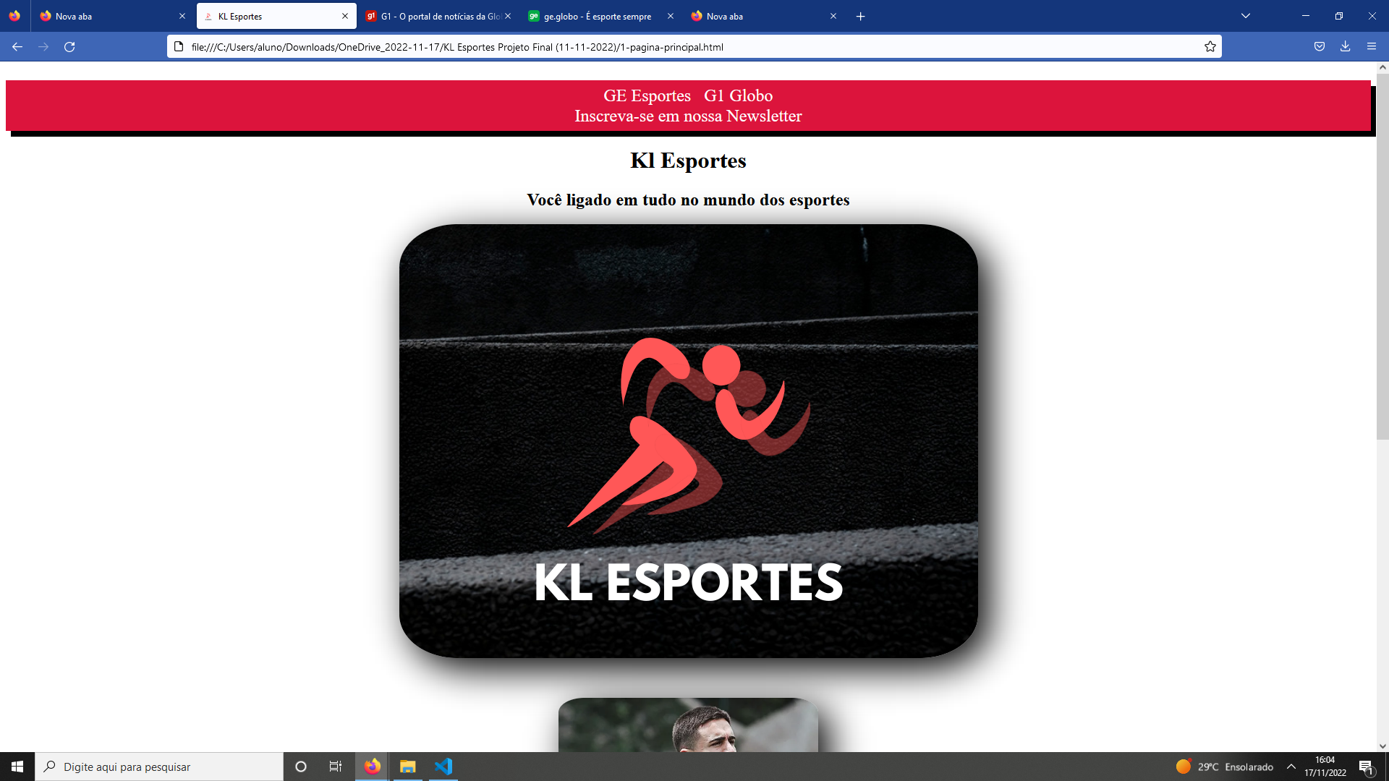
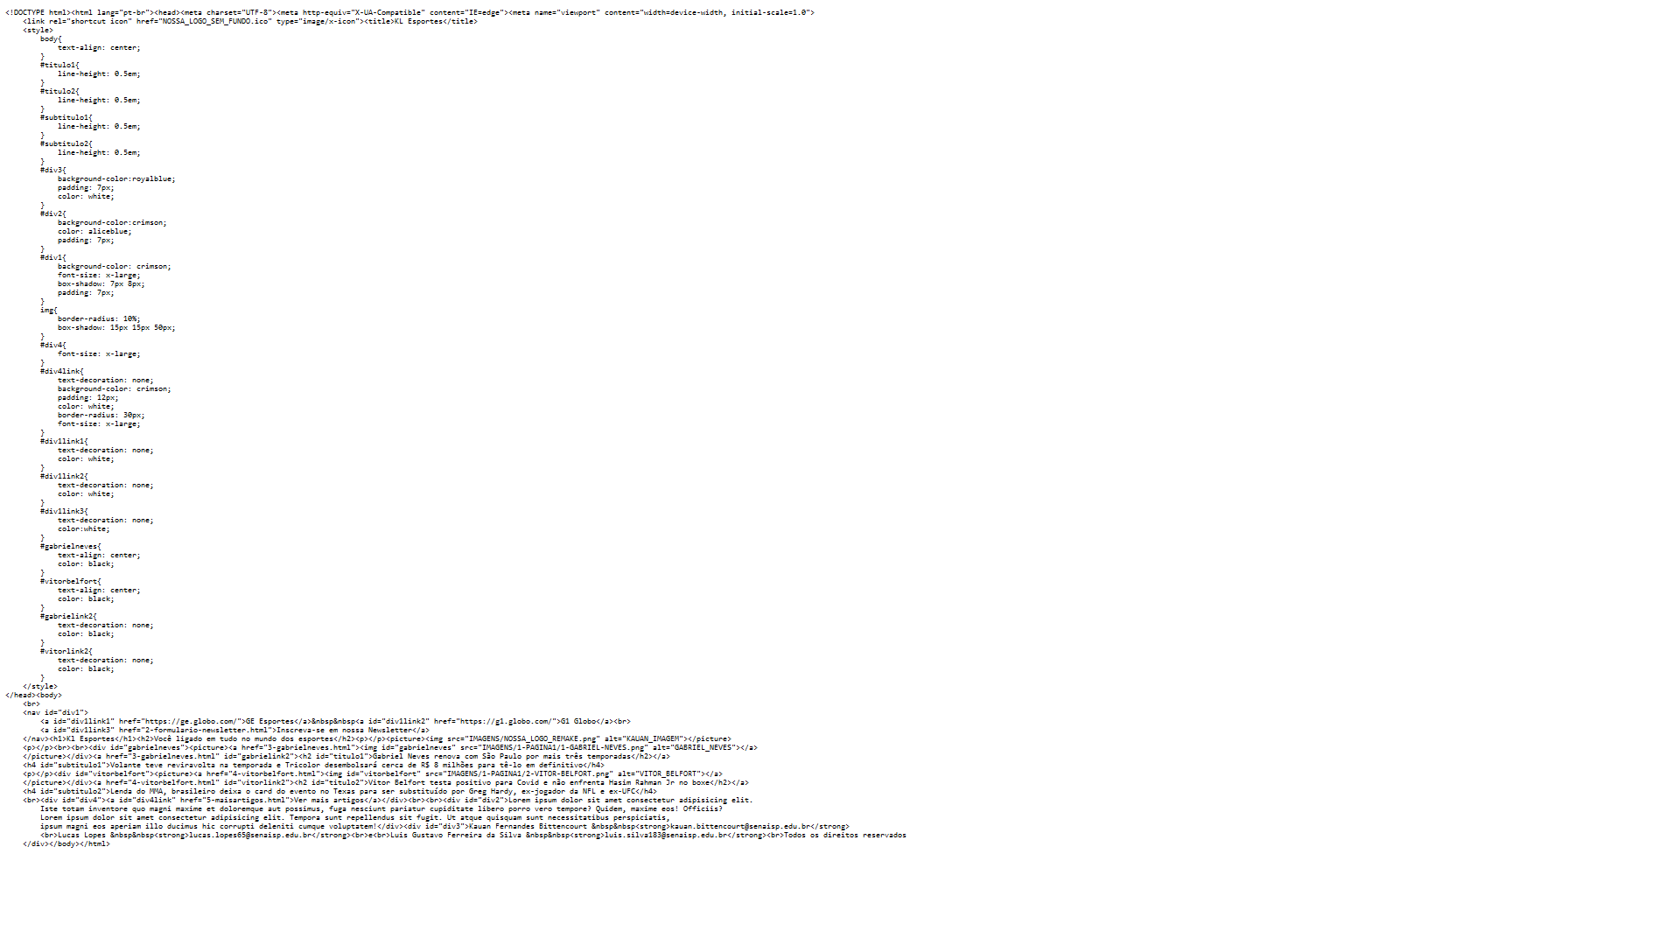
Introdução Wireframe
Kauan Fernandes Bittencourt
kauan.bittencourt@senaisp.edu.br

Slide 7
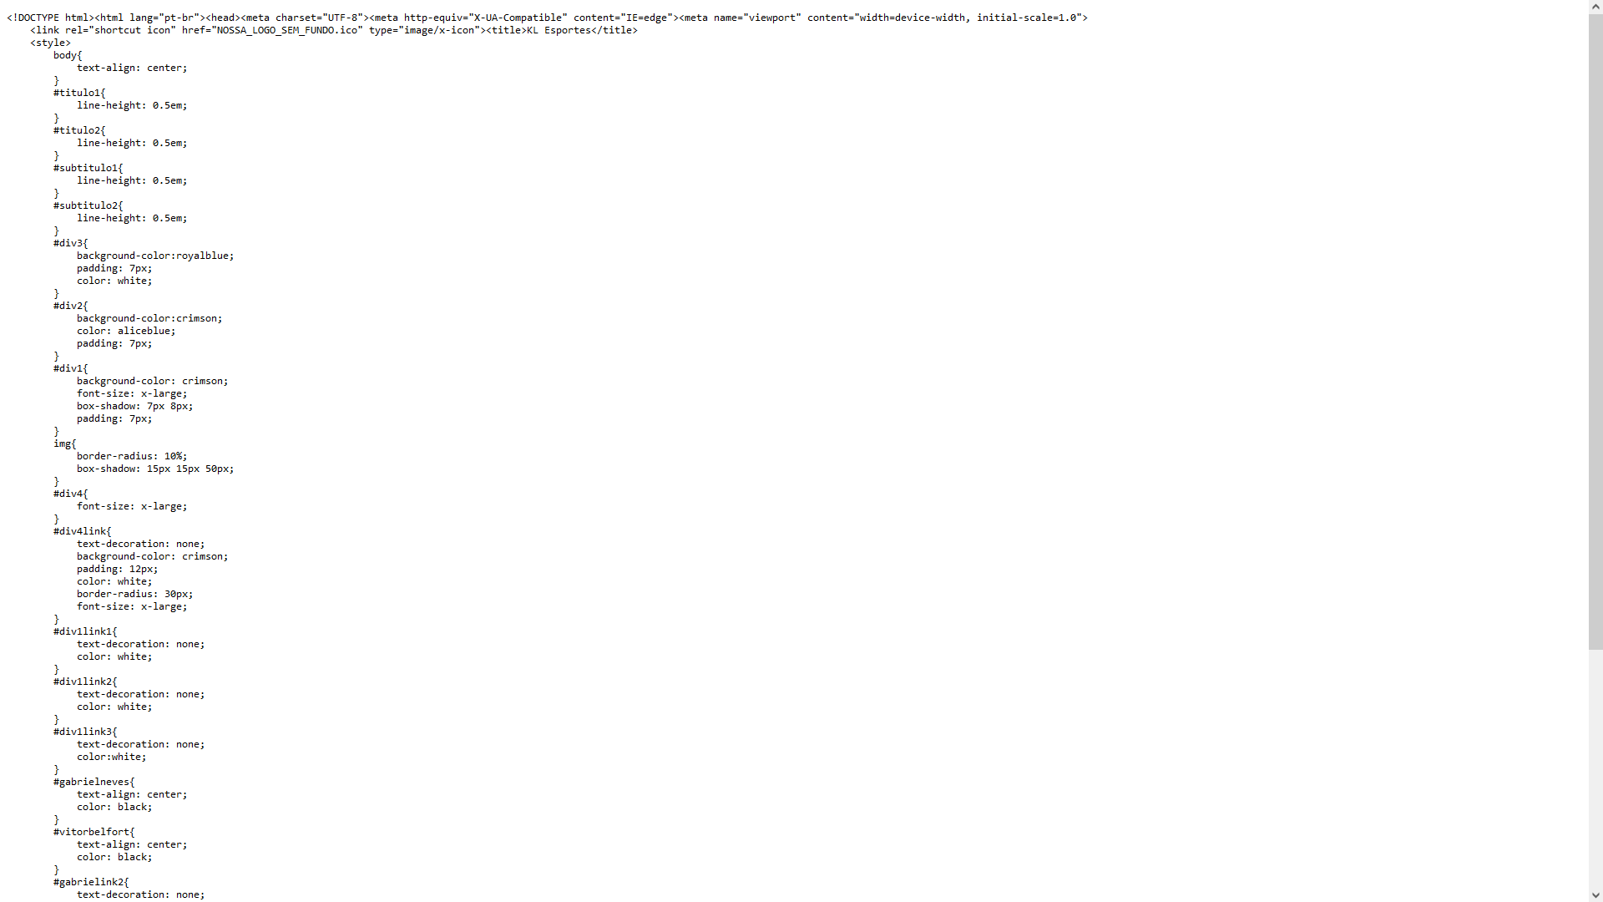
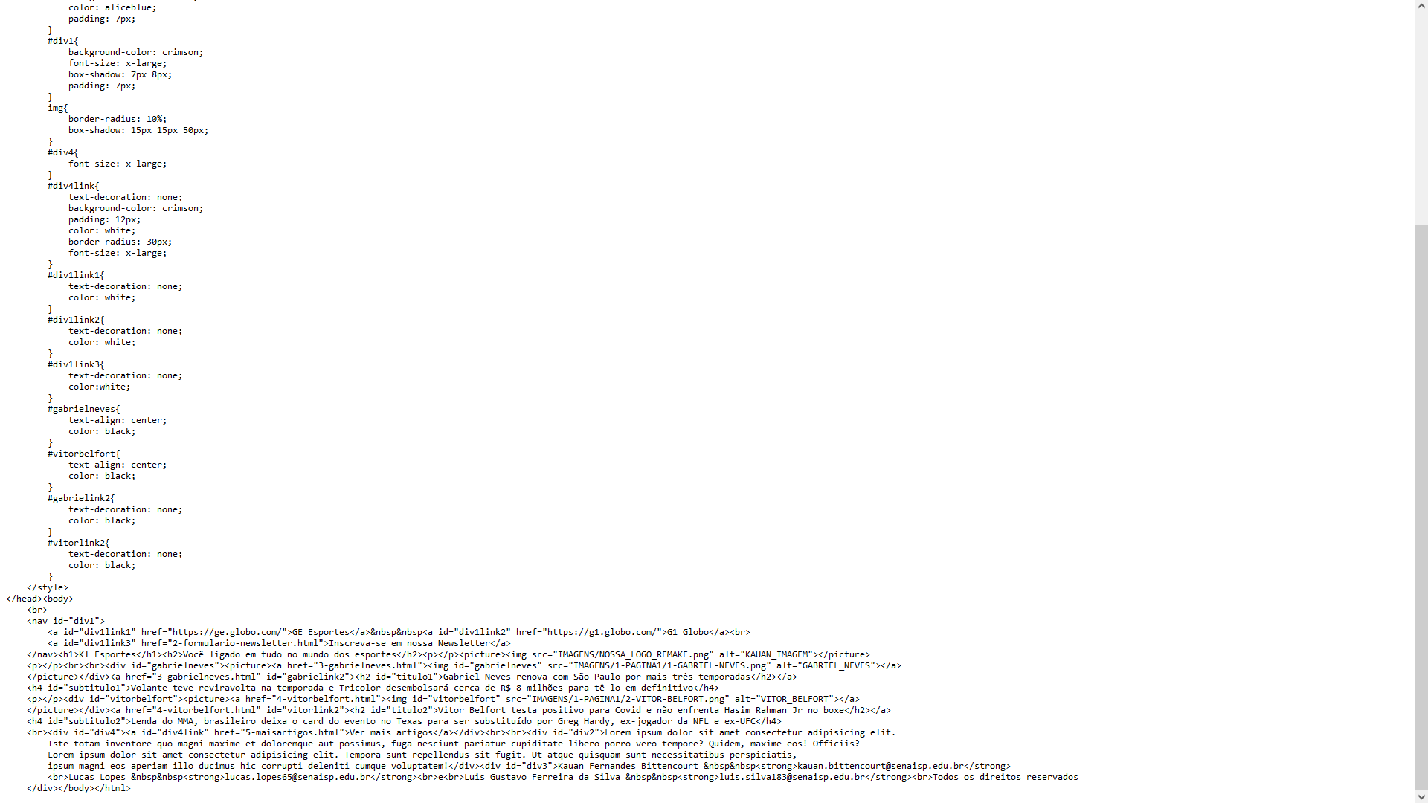
Desenvolvimento códigos/comandos de HTML
Kauan Fernandes Bittencourt
kauan.bittencourt@senaisp.edu.br

Slide 8
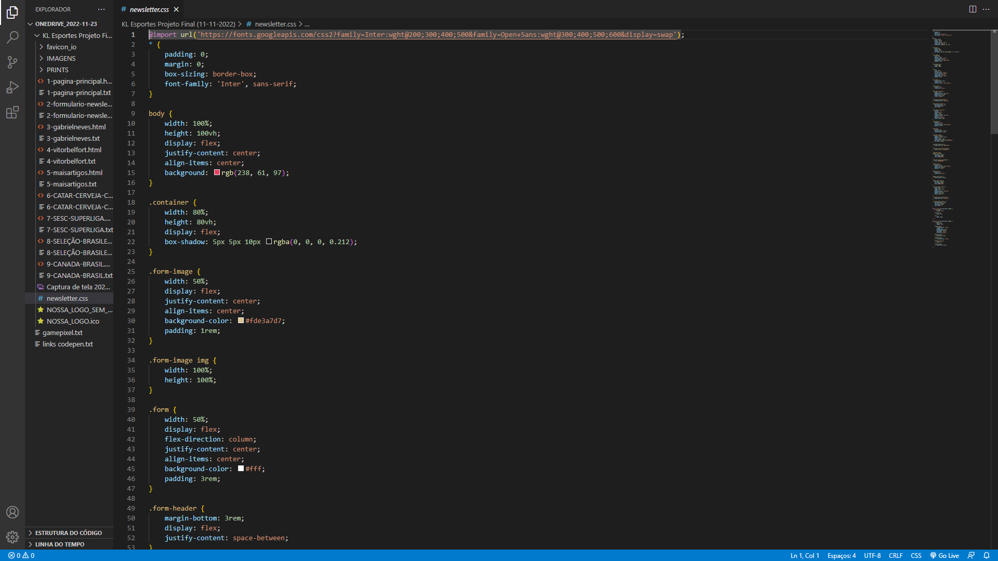
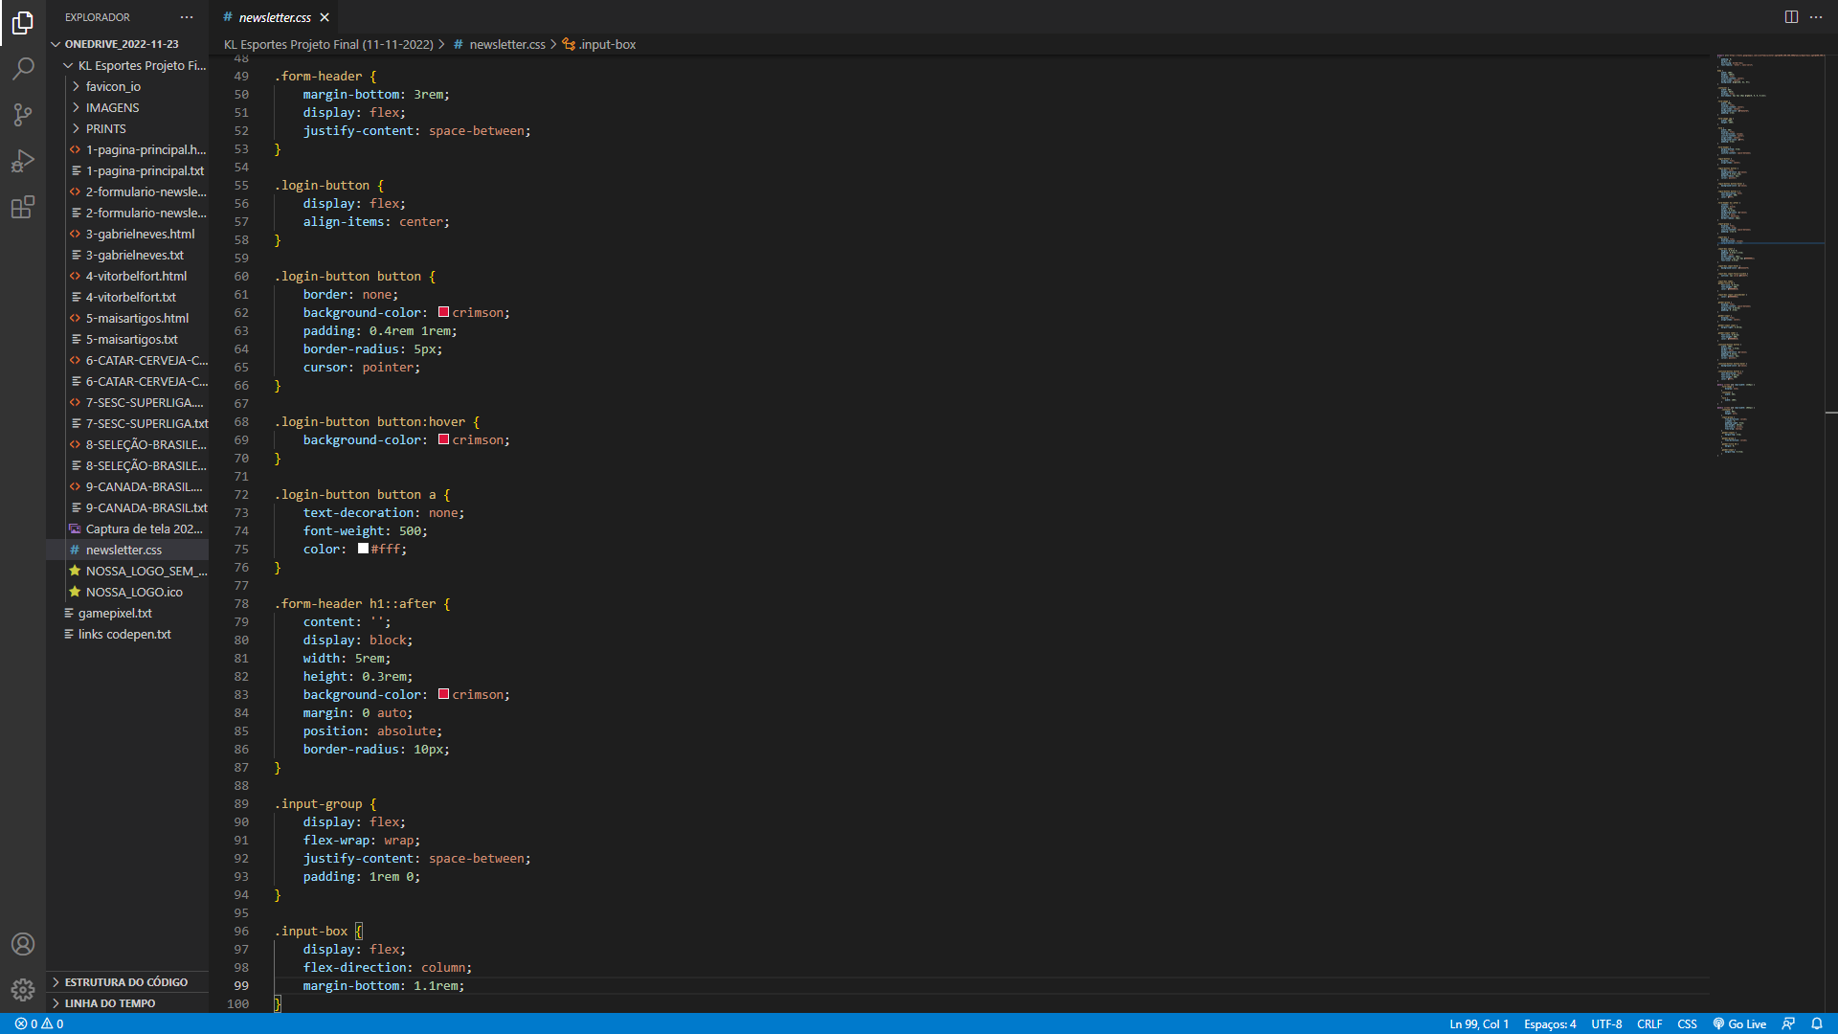
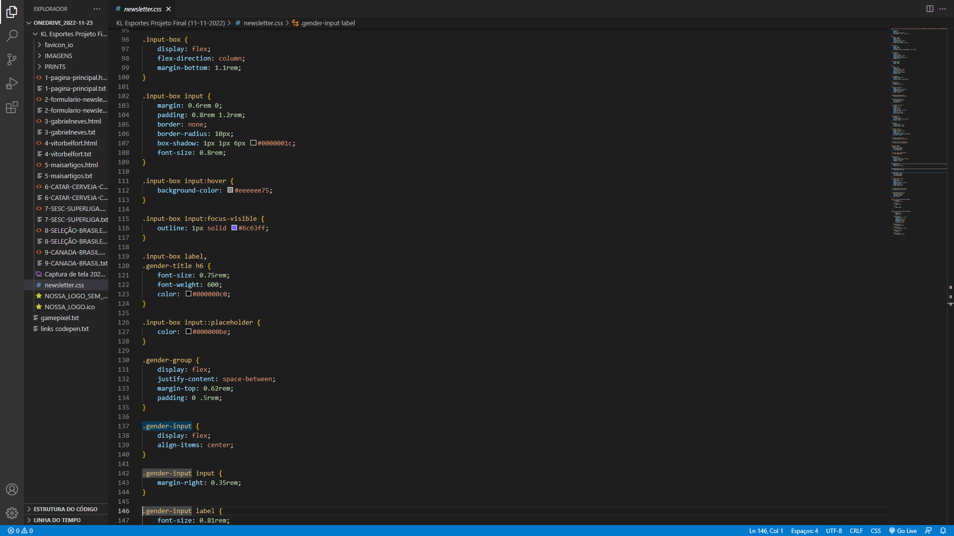
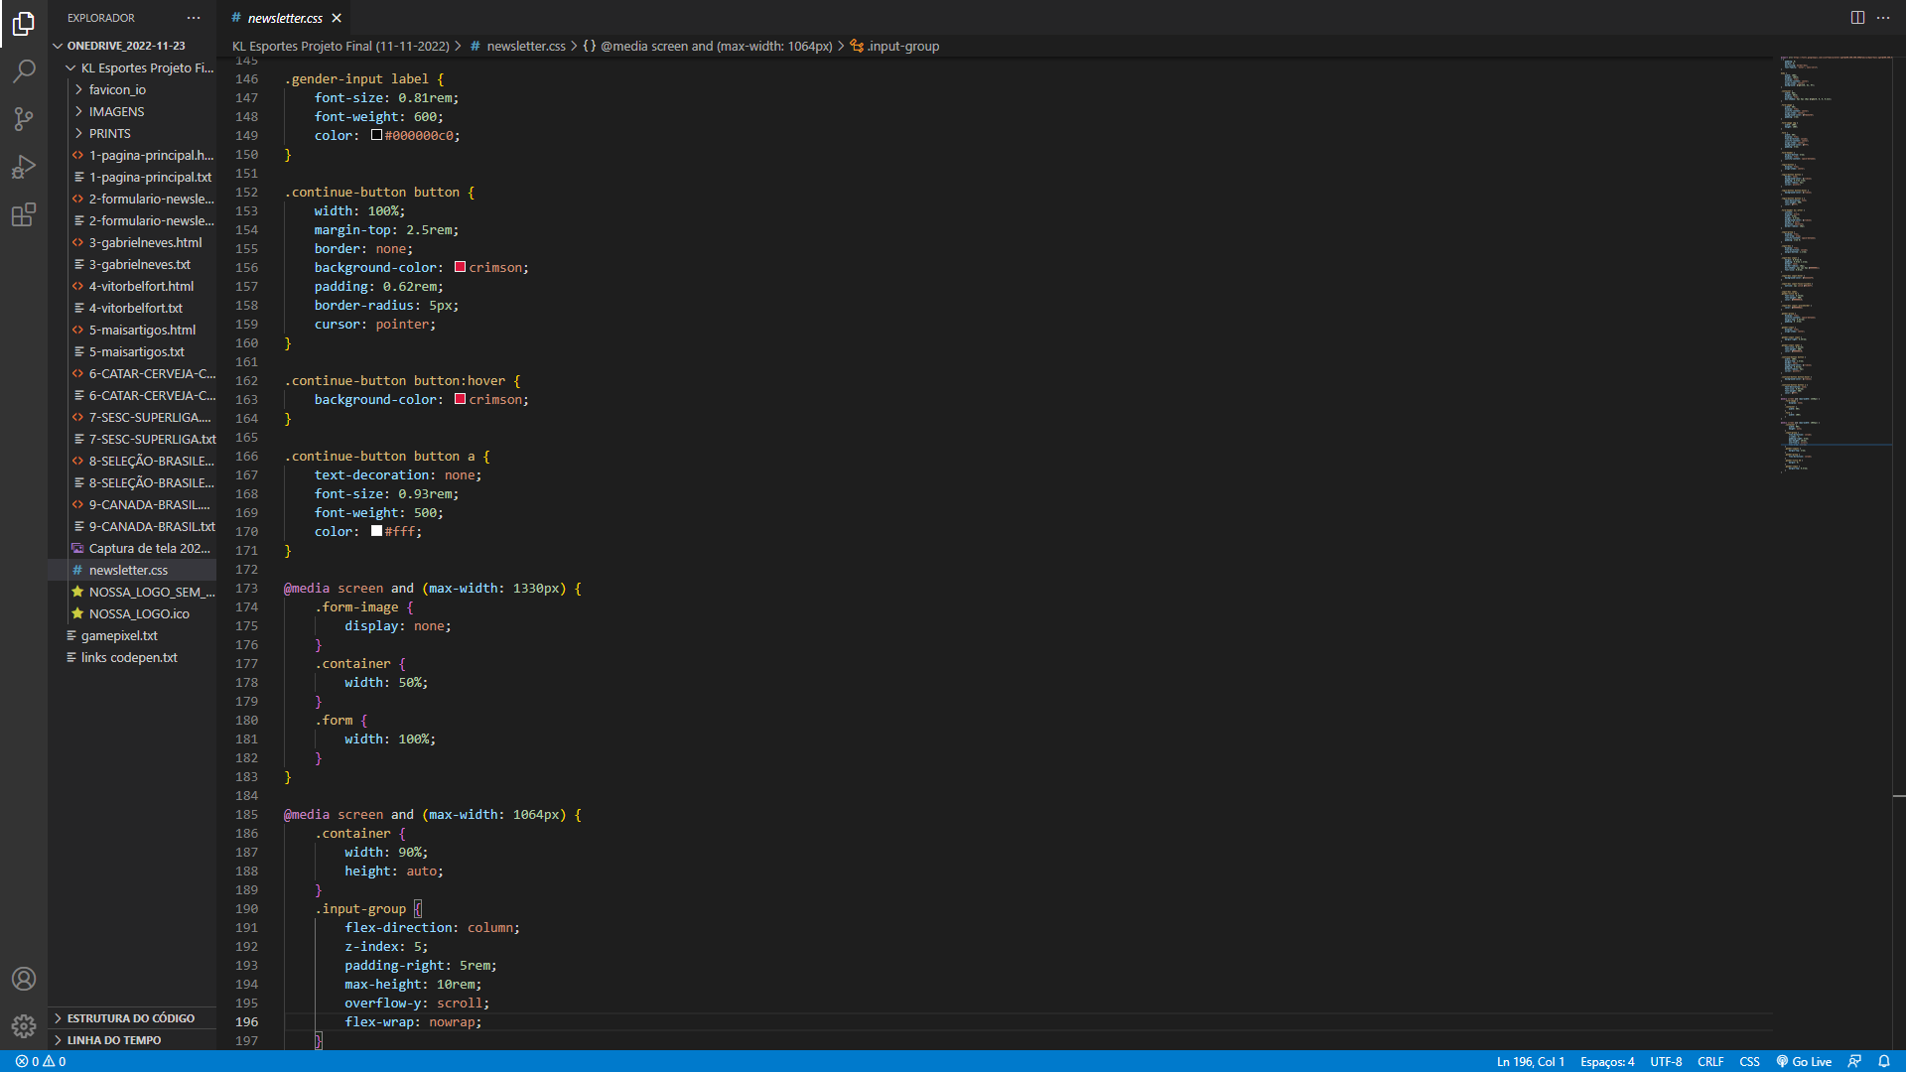
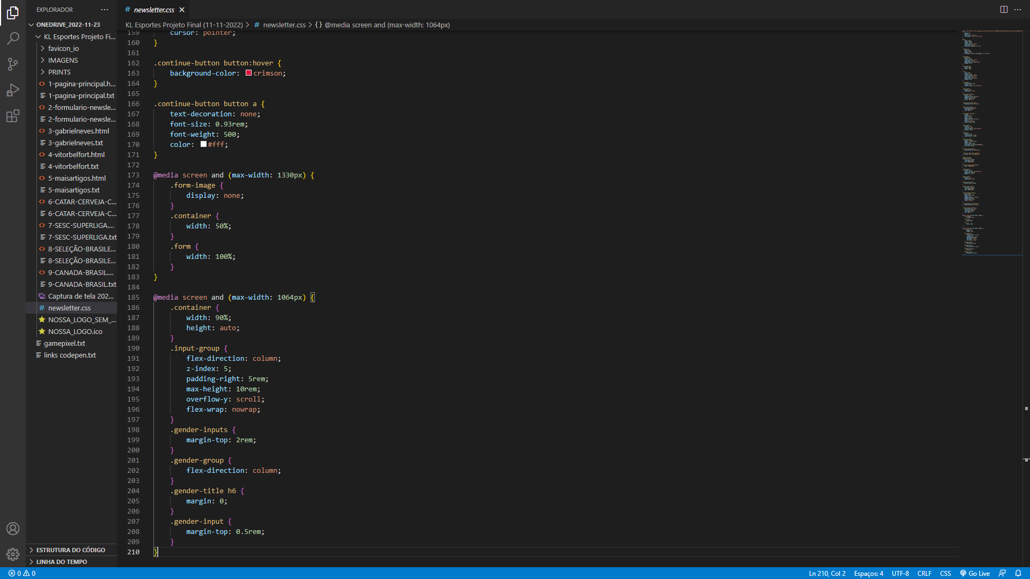
Desenvolvimento códigos/comandos de CSS
Kauan Fernandes Bittencourt
kauan.bittencourt@senaisp.edu.br

Slide 9
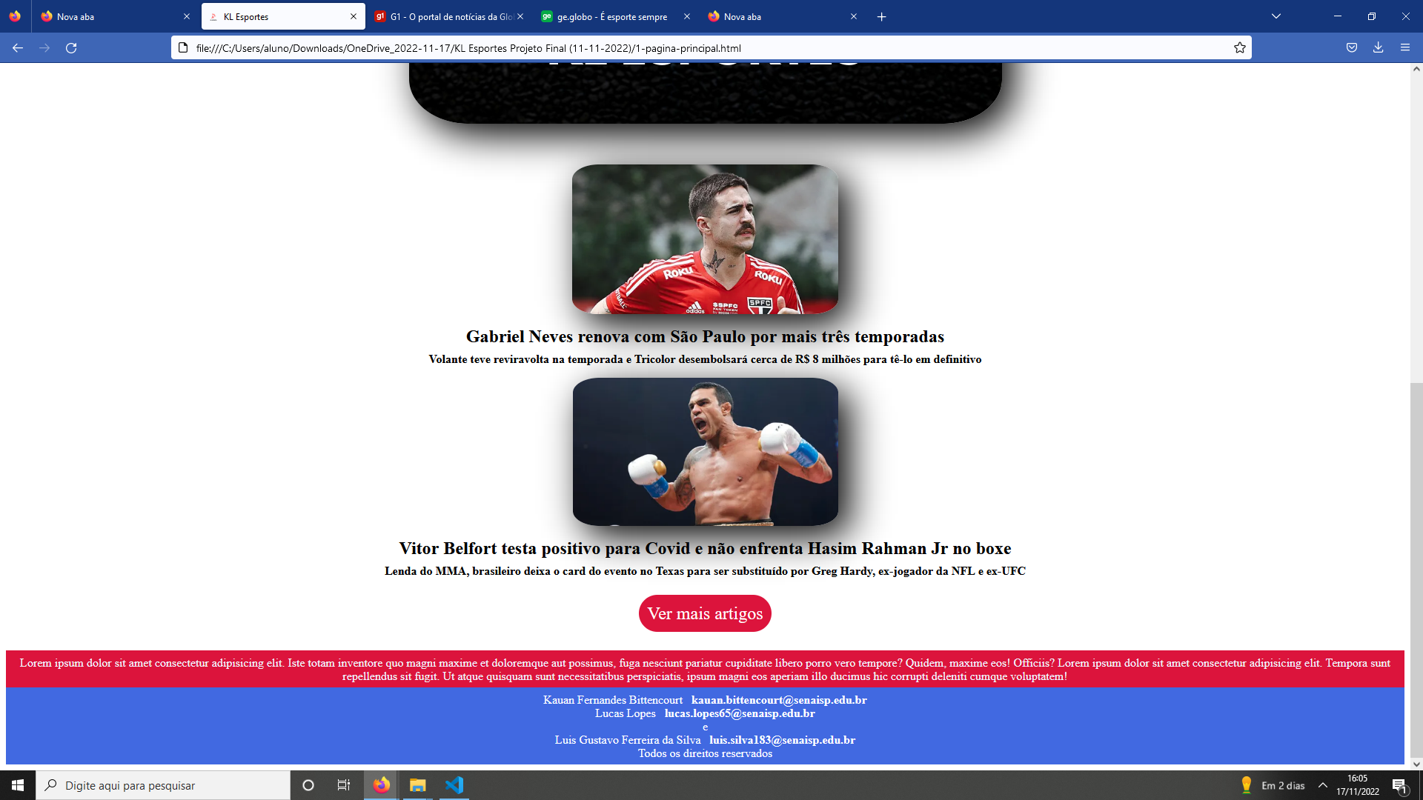
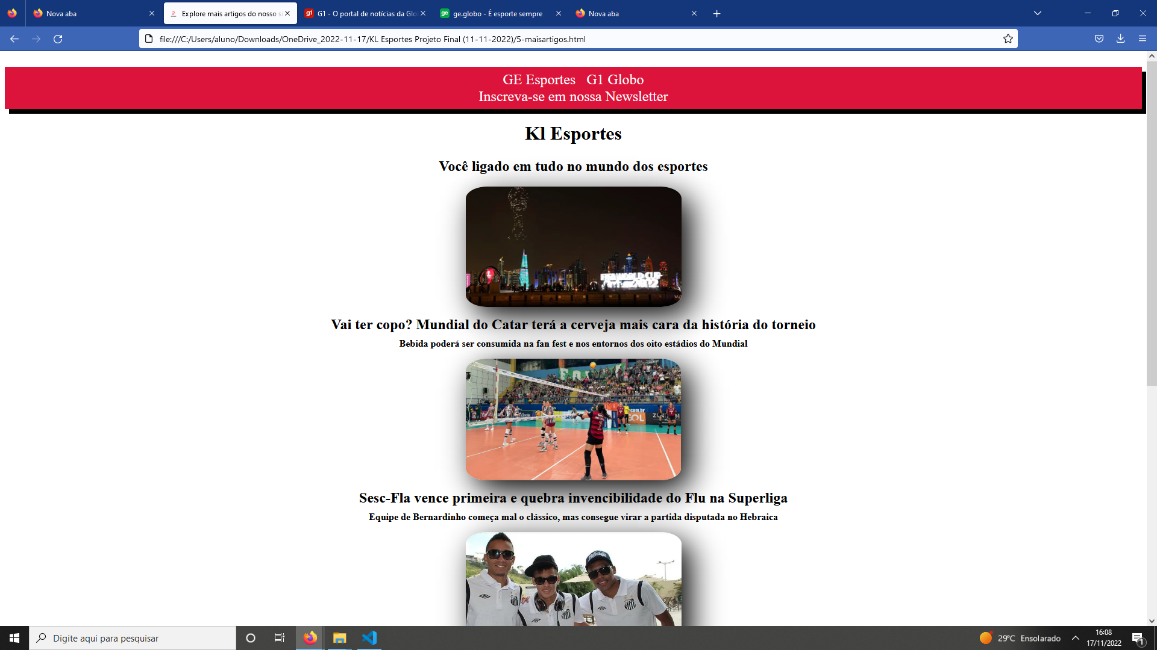
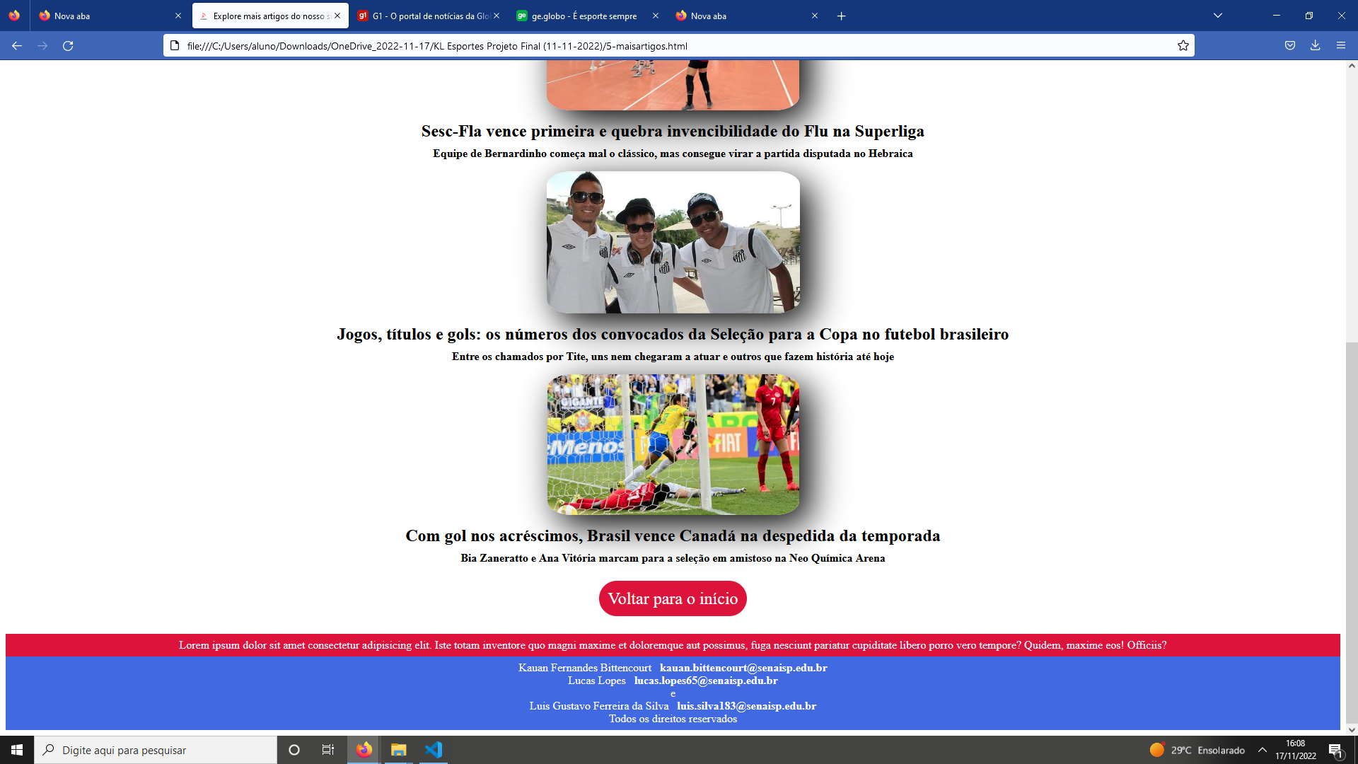
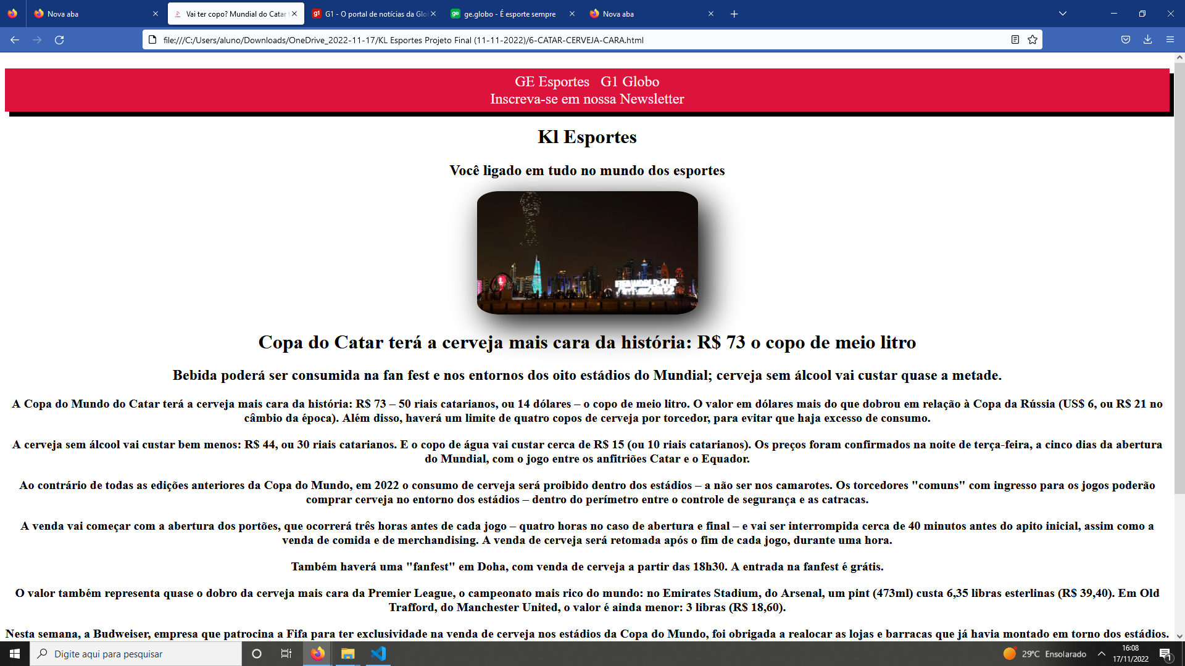
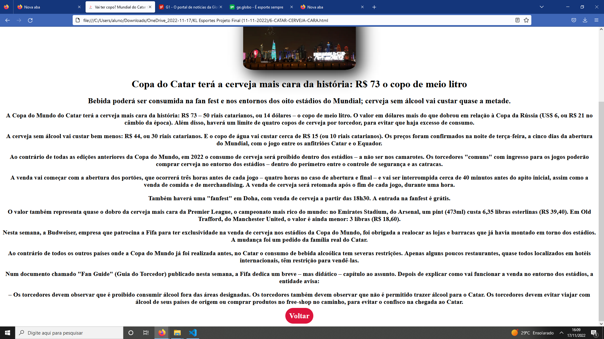
Desenvolvimento prints do navegador
LUCAS LOPES
lucas.lopes65@senaisp.edu.br

Slide 10
Conclusão Referências
Utilizamos o canva para o design de nossa logo, codepen para as ideias iniciais do site, onedrive e teams;
GE porque é uma ótima ferramenta de informação esportiva.
LUCAS LOPES
lucas.lopes65@senaisp.edu.br

Slide 11
Conclusão Apresentação das funções
Nosso site é bem simples e elegante. Apresenta estilos visuais muito interessantes, perfeito para o nosso público-alvo
LUCAS LOPES
lucas.lopes65@senaisp.edu.br

